Slide 1
政府機關辦理採購及業務需注意之著作權觀念
智慧財產局著作權組
講座:施科長偉仁

Slide 2

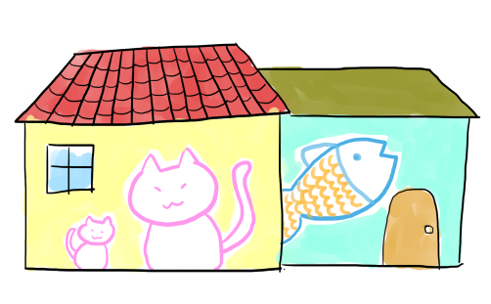
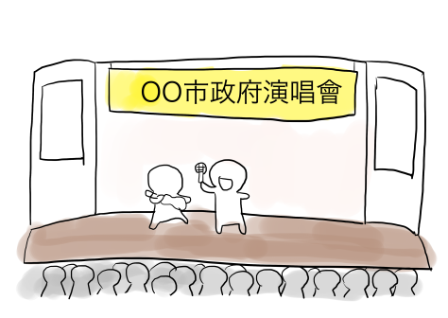
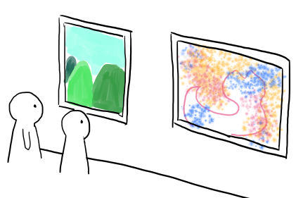
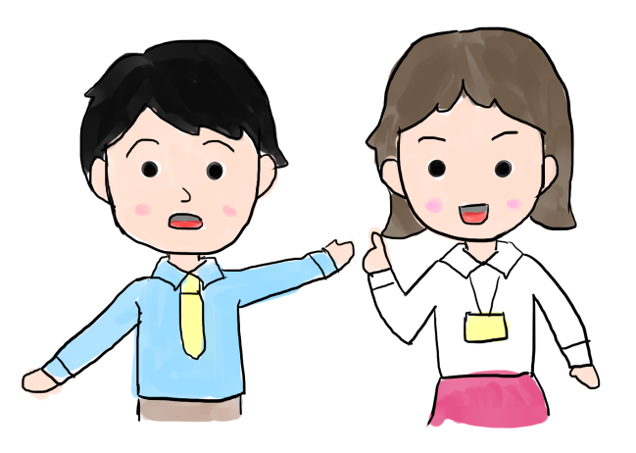
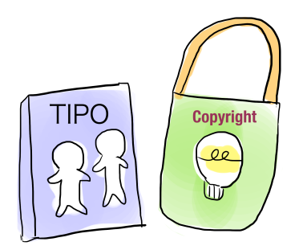
引言：政府遇到的著作權問題
辦活動
彩繪村
辦展覽
如何合法利用?
文宣品

Slide 3
大綱
公務員須瞭解的著作權基本概念
  著作權的內涵
  人格權介紹
  財產權介紹
  保護期間
  著作權合理使用概念
  委外辦理業務
政府機關利用著作常見案例
著作權授權管道

Slide 4

著作權的內涵

Slide 5
  什麼是著作權?
著作是指屬於文學、科學、藝術或其他學術範圍之創作(第3條第1項第1款) 。
符合「原創性」（自行創作、非抄襲他人）及「創作性」（最起碼之創作高度）。
著作人於著作完成時即享有著作權，不須申請登記、註冊。
著作權的保護僅及於該著作之表達，而不及於其所表達之思想、程序、製程、系統、操作方法、概念、原理、發現。

Slide 6
著作權有哪些基本原則
創作保護主義
不須申請登記、註冊
保護表達
不保護思想、方法、原理、發現等
具備原創性、創作性
獨立創作、非抄襲他人
符合一定「創作高度」
體操動作有沒有受到保護
不同人能否在同一角度拍攝101大樓
小朋友畫畫 V.S. 大師作畫

Slide 7
著作權法簡圖
公開發表權
姓名表示權
禁止不當變更權
著
作
權
著作人格權
主體
著作權受侵害
民刑事救濟
著作人
合理使用
著作財產權
著作財產
權期間
客體
著 作
授權與讓與
(原則上告訴乃論罪)
  有形利用著作：
  重製、公開展示、出租、改作、編輯、 散布
  無形利用著作：
  公開播送、公開口述、公開上映、公開傳輸、公開演出
三種授權方式：
  權利人自己行使
  委託他人(經紀人)
  著作權集管團體管理

Slide 8

  Q：政策或活動點子是否有著作權
A縣政府辦理成年禮活動，B縣政府也想辦理類似活動，並依照A縣政府的活動方式、流程，是否會侵害A縣政府的著作權？
著作權保護僅及於著作內容之表達，不及於其所表達之思想、概念、方法等，因此，就活動之發想及流程規劃等部分，並無侵害著作權。
惟A縣政府的活動文案、照片、影片及文宣等內容，屬著作權法所保護之著作，應取得同意或授權，方可利用。

Slide 9
哪些標的不受著作權保護(§9)
憲法、法律、命令、公文
政府機關就前款著作作成之翻譯物
標語及通用之符號、名詞、公式、數表、表格、簿冊或時曆
單純為傳達事實之新聞報導所作成之語文著作
依法令舉行之各類考試試題及其備用試題
Notes:
1.憲法、法律、命令或公文
含本國及外國。例如：政府機關回覆民眾E-mail的內容
2.中央或地方機關就前款著作作成之翻譯物或編輯物
例如：賦稅署自行編製「稅法彙編」
3.標語及通用之符號、名詞、公式、數表、表格、簿冊或時曆
例如：書名、報紙標題、黃曆、農民曆
4.單純為傳達事實之新聞報導所作成之語文著作
例如：報載5月20日總統就職
5.依法令舉行之各類考試試題及其備用試題
例如：高、普考等國家考試、高中職以下學校舉行之段考題目。
不包括托福考試試題。

Slide 10
政府文書是否受著作權保護
宣導專書、
學術研究報告、
同仁拍攝之會議照片
撰寫之出國報告
原創性
+
創作性
保
護
法律、命令
公文
長官之講稿
新聞稿
法院判決書
非受著作權保護標的
不
保
護

Slide 11
著作人 V.S. 著作財產權人
著作人
原則：指(直接)創作著作之人(§3 I.②)
例外：受雇人(包含公務員)職務完成之著作(§11)、出資聘請他人完成之著作(§12)
著作財產權人
原則：著作人(§10)
例外：受雇人(包含公務員)職務完成之著作(§11)、出資聘請他人完成之著作(§12)、受讓(§36)、繼承

Slide 12
公務員職務上完成的著作
誰擁有著作權？
先視契約有無約定
無約定,以受雇人(公務員)為著作人
無約定,著作財產權歸雇用人(機關)享有
約定受雇人(公務員)享有著作財產權
約定雇用人(機關)為著作人
雇用人(機關)享有著作人格權及著作財產權
否
實際創作完成者享有著作權
職 務 著 作
是
公務員因個人興趣拍攝照片或非公務受邀演講，非屬職務上完成之著作

Slide 13
公務員是否享有著作人格權
公開發表權
(§15)
禁止不當改變權
(§17)
姓名表示權
(§16)
著作人格權永久保護、不得讓與、繼承，得約定不行使
公務員之創作，其著作財產權依法歸該公務員隸屬之法人享有者，不得主張「公開發表權」、「姓名表示權」（第15條但書及第16條第2項規定）
只要不損害公務員的名譽,機關另行改作不需取得公務員同意，亦無須標明公務員的姓名

Slide 14
哪些行為涉及著作財產權(一)
重製
公開展示
草間彌生藝術巡迴展
散布
出租
宣導活動中贈送宣導專書、光碟等文宣
出租DVD
改作
翻譯國外研究報告
編輯
龍貓彩繪村、Line彩繪稻田、微電影加背景音樂
將報紙相關新聞、專欄文章選擇、編排集結成冊

Slide 15
哪些行為涉及著作財產權(二)
公開播送
電視台、廣播電台播放節目(原播送/一次公播)
有線系統台或旅館房間播放電視、廣播 (再播送/二次公播)
公開演出
在活動中心演奏或演唱歌曲
辦公室午休時間播放音樂CD
將電視、廣播節目以擴音器播送至各辦公樓層
公開上映
在禮堂、會議中心播放DVD影片
公開傳輸
將宣導文宣、影片、圖片、音樂上傳至網路
公開口述
演講、朗誦
Notes:
著作權法第3條第1項第9款-以演技、舞蹈、歌唱、彈奏樂器或其他方法向現場之公眾傳達著作內容。以擴音器或其他器材，將原播送之聲音或影像向公眾傳達者，亦屬之。)
基於公眾直接收聽或收視為目的，以有線電、無線電或其他器材之廣播系統傳送訊息之方法，藉聲音或影像，向公眾傳達著作內容，係屬「公開播送」之行為。(一次播送)
業者於接收有線電視節目後，再以有線電、無線電或其他器材之廣播系統傳送訊息之方法，將有線電視原播送之聲音或影像向公眾傳達者，亦屬「公開播送」之行為。(再播送)

Slide 16
著作權保護期間有多久
著作財產權原則上為著作人終身加五十年。
特定類別著作(法人、攝影、視聽、錄音及表演）為公開發表以後五十年。
著作人格權係永久保護。
例：鄧雨賢先生於1944年逝世，其創作之歌曲，著作財產權保護期間已屆滿。
如有他人利用鄧雨賢先生創作之歌曲錄製唱片，則該唱片之保護期間為唱片公開發表後五十年。
鄧雨賢先生雖已逝世逾五十年，但其著作人格權之保護，視同生存或存續，任何人不得侵害，亦即受到永久保護，利用其創作之歌曲，仍不得影響其著作人格權。
Notes:
米老鼠延年益壽的故事……

Slide 17
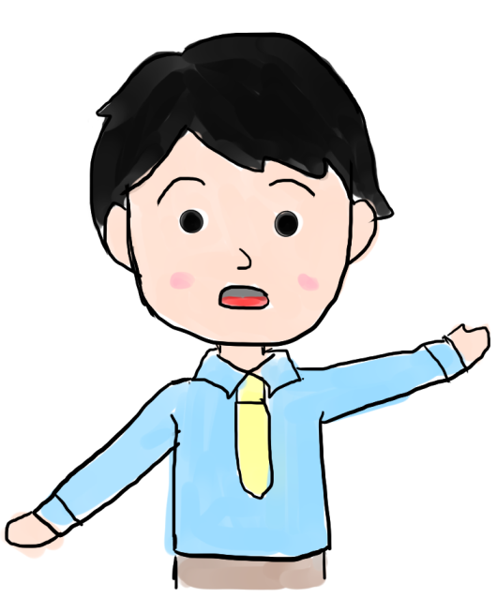
合理使用概念

Slide 18
著作財產權之限制-公之利用
態樣 | 利用情形
政府公務目的 | 為立法或行政目的作為內部參考之用、圖書館保存資料、提供民眾閱覽、政府機關著作之開放利用等
司法目的(§45) | 民刑事案件之裁判程序、行政救濟
引用(§52) | 機關為報導、評論、教學、研究或其他正當目的，引用他人著作為參證或註釋之用
新聞傳播(§49、§52、§61) | 時事報導轉載（資訊、新聞自由）
非營利性活動(§55) | 非營利性之特定活動所需
注意！合理使用應明示出處(§64)

Slide 19
得否將他人著作內部參考
利 用 人
利用目的
利用行為
利用範圍
中央或地方機關
內部參考資料
重製、翻譯
合理範圍
立法或行政目的所需
行政或立法機關基於立法或行政目的，翻譯國外研究、影印絕版著作供內部參考，且未對外散布，得主張合理使用。
議會為監督市政剪輯平面報紙刊登市政、議政相關之新聞作為議會內部之參考資料，得主張合理使用

Slide 20
公法人名義發表之著作可否使用
利用人
利用標的
以中央或地方機關等公法人名義公開發表之著作
著作人為該中央或地方機關等公法人
利用行為
利用範圍
重製、公開播送 、公開傳輸、翻譯、散布
任何人
合理範圍(較廣的合理範圍)
出版社為出版介紹臺灣環境之圖書，利用「交通部觀光局」名義於觀光局網站所公開發表太魯閣美景之圖文，得主張合理使用

Slide 21
在簡報、文宣引用他人著作合法嗎
利用人
利用目的
節錄或抄錄他人著作供自己著作之注釋或參證之用
引用之部分係附屬於自己著作之內容
引用部分與自已部分得加以區別
引用之對象
利用範圍
任何人
報導、評論、教學、研究 、其他正當目的(例如：著書)
已公開發表之著作
合理範圍
利用行為─引用(部分重製)
有必要性
如研究報告中擷取他人文章片段、會議簡報中摘錄他人評論分析、公務員撰寫出席國外研討會報告 ，利用該研討會之簡報或文章資料。

Slide 22
政府機關辦理活動如何才能主張合理使用
利用人
利用條件
非以營利為目的
利用行為
公開口述、公開播送、公開上映或公開演出
政府機關
未對觀眾或聽眾直接或間接收取任何費用(含清潔費,入場費等)
未對表演人支付報酬(含工資、津貼、抽紅或工作獎金;不包含中獎或獲得名次之獎金）
須是「特定活動」(非經常性;非例行性)
不及於「重製」!

Slide 23
Q:可以主張合理使用嗎？
某區公所於里民活動中心舉辦母親節聯歡晚會，由社區居民以吉他演奏並演唱流行歌曲
某機關為宣導兩性平等議題，擬於某市民會館連續半年每月選定一日播放性別議題相關電影
該活動非以營利為目的，未對觀眾收取費用，且未對表演人支付報酬，並為特定活動（非經常性舉辦）
該活動雖符合非營利性質，且未對觀眾收取費用，亦無支付報酬予表演人，惟屬經常性舉辦（每月一次）
YES
NO！

Slide 24
委外辦理業務

Slide 25
出資聘人完成的著作(政府勞務採購)
誰擁有著作權？
著作財產權：
有約定，從其約定
無約定:著作人為受聘人
無約定，受聘人享有著作財產權，出資人得利用該著作
受聘人為自然人
約定著作人
為出資人
出資人享有著作財產權
須適用現行法第11條，以受聘法人或其員工為著作人，出資人無法成為著作人
轉讓
受聘人為法人
授權

Slide 26
政府機關採購契約約定現狀
工程會發布之採購契約範本雖未強制由機關取得著作財產權
智慧局曾通函請各單位斟酌有無取得著作財產權之必要性
實務上各機關通常仍要求取得履約成果之著作財產權
履約成果僅短時間利用,導致著作閒置,流通受限,未充分利用

Slide 27
建議約定方式一(機關有利用權)(優先)
廠商
享有著作人格權及著作財產權
機關
享有非專屬、永久、無償、不限地域、次數之利用權利
得再轉授權第三人利用
承諾對機關及其授權之人不行使著作人格權
委外撰寫文案，由廠商享有著作人格權及著作財產權，機關得無償、非專屬及不限地域、次數利用著作，任何人亦可經機關同意而利用該著作

Slide 28
建議約定方式二(機關有著作權)
廠商
由機關授權，廠商得基於正當目的(教學、研究、著述、內部訓練)無償利用著作
機關
享有著作財產權
得再轉授權他人為上述利用
智慧局辦理著作權委託研究案，由智慧局享有著作財產權，廠商(學者)得基於教學、研究、著述、內部訓練等正當目的，無償使用該著作，廠商並得再授權他人為上述之利用

Slide 29
建議約定方式三(共同開發型)
機關&廠商
共同著作
1.視個案由機關享有著作財產權或與廠商共有著作財產權
2.著作後續產生之收益分配，則另行約定
美術館提供典藏文物與廠商合作開發文創產品，與廠商約定共有，後續利用則另行約定由一方自行利用或須雙方同意，始得利用，並針對收益分配另行約定

Slide 30
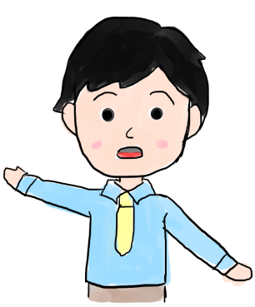
廠商侵權怎麼辦?
事前契約約定
於契約明確規定廠商應取得所利用著作之授權，並應負擔保責任。
訂定違約之罰則。
事中善盡監督
注意廠商所送文件及相關標的是否確實遵守契約規定。
要求廠商提出合法授權之證明再利用。

Slide 31
處理建議
掌握時效！
明顯可判斷無侵權疑慮
（廠商提出證明文件等）
廠商交付契約標的（文宣、影片等）及授權證明
機關自行發現或第三人指出廠商可能侵權
機關進行初步調查判斷，同時請廠商說明
可能侵權！
馬上停止利用，並將侵權資料取下(例如機關網站)或回收
要求廠商盡快合法取得授權
機關先行檢視
未來進入訴訟，機關可舉證無侵權「故意」
若確定侵權則依契約向廠商求償，

Slide 32

政府機關利用著作常見案例

Slide 33
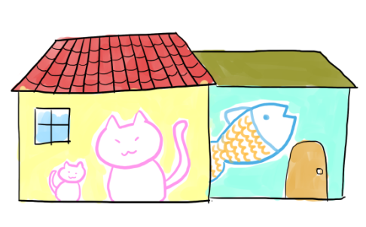
Q1:彩繪村可以彩繪知名動漫角色嗎?
案例：某地方政府為推動社區建設，與居民合作，由當地畫家於眷村牆面彩繪知名動漫角色
解答：
  他人所創作的動漫角色，如龍貓、皮卡丘等，為其所享有之美術著作，未經同意或授權而自行繪製於牆面上，將侵害重製權，另加入自己的創意，亦涉及改作行為。
為尊重著作權，並建立政府積極守法之正面形象，應事先取得同意或授權，或盡量與原創者
合作繪製原創作品，鼓勵創作。

Slide 34

Q2(1):製作文宣品可以引用他人著作嗎?
案例：某機關為向民眾推廣文化政策，於文宣資料中引用知名作家的小說片段，並向大眾發放文宣。
解答：
  著作權法第52條規定「為報導、評論、教學、研究或其他正當目的之必要，在合理範圍內，得引用已公開發表之著作。」
  「引用」：以節錄或抄錄他人著作，供自己創作之參證或註釋之用，需以有自己的著作為前提，並註明出處。
  後續散布亦屬合法(著作權法第63條)。

Slide 35
Q2(2):可以下載網路圖片製作文宣品嗎?
案例：某機關想要印製文宣品並製作宣導影片上傳網站供民眾閱覽，機關直接從網路上下載圖片印製成精美的文宣，並下載音樂作為宣導影片之背景音樂。
解答：
  下載他人歌曲、圖片，是一種重製行為，如未經著作財產權人同意或授權，可能侵害重製權，將文宣品發送民眾，亦可能侵害散布權。
將影片上傳機關官網，可能侵害公開傳輸權。
向著作財產權人取得同意或授權，亦可使用網路上免費授權的合法圖庫，依其授權條款進行利用。
創用CC授權。

Slide 36
Q3(1):辦理經常性活動得否主張合理使用?
案例：某地方政府為鼓勵老年人參與社交活動，每月定期舉辦聯誼活動，並播放音樂增加氣氛。
解答：
著作權法第55條得主張合理使用之要件:
非以營利為目的。
活動須特定，非常態性、經常性辦理。
未對觀眾收費。
未對表演人支付報酬。
因該活動為「經常性」辦理，故不得主張合理使用，應取得音樂著作、錄音著作公開演出之授權。

Slide 37
Q3(2):辦理跨年晚會、尾牙得否主張合理使用?
案例：縣市政府辦理跨年晚會，邀請知名歌手演唱熱門歌曲；某機關辦理機關內部尾牙活動時，員工隨著播放的音樂表演舞蹈。
解答：
因該縣市政府對歌手支付報酬，故不得主張合理使用，應取得音樂著作公開演出之授權。
某機關辦理內部尾牙活動，符合著作權法第55條規定之非以營利為目的、非經常性、未對觀眾收費、且未對表演人支付使用報酬，故得主張
合理使用。

Slide 38
Q4:辦理競賽活動得獎作品如何利用?
案例:某機關辦理小說創作比賽，於報名簡章規定「得獎作品之著作(財產)權歸主辦單位」，則後續利用是否仍須得獎者同意?
解答
比賽或徵選活動之簡章屬於民法上的要約，創作者一旦提供其作品參加比賽，其行為屬於承諾，當錄取的條件成就時，契約即成立，雙方均受簡章規定拘束。
故主辦單位就得獎作品之歸屬，應於簡章或比賽辦法中明定，且未必一律約定取得作品之著作財產權，機關得依後續實際利用需求取得相應之使用權(例如:不限次數的重製、公開傳輸等)即可，提高參賽意願。

Slide 39
Q5:政府資料開放應注意哪些著作權問題?
案例: 某機關為便利民眾共享及應用政府資料，擬將相關資料皆上網供大眾參閱，應注意哪些著作權問題?
解答
應先盤點資料之權利狀態(因部分資料機關自身並無再授權第三人利用之權限)
得完全開放者
應特別聲明須另行取得授權
屬於不受著作權法保護之內容
已逾保護期間之著作
機關「擁有完整著作財產權」且不涉及第三人著作
「已經著作財產權人授權得再授權第三人利用」之資料
資料內容之著作財產權屬機關享有，但內容中有利用到他人著作者
資料內容之著作財產權不屬於機關享有，機關獲得使用的範圍有限制

Slide 40
著作授權管道

Slide 41
自辦活動利用他人著作
著作財產權人
(含表演人)
建議處理方式：
若政府機關需要著作財產權人(含表演人)授權利用相關權限，應取得著作財產權人(表演人)之授權。
交 付
授
權書
政府機關

Slide 42
委辦活動利用他人著作
建議處理方式：
若乙方(承辦廠商)履行與甲方(政府機關)間專案契約所完成之著作中，涉及利用第三人丙之著作為素材，承辦廠商應取得該素材之著作財產權人之授權書
承辦廠商
乙
著作人
(第三人)
丙
利用
交付
再交付
授
權書
授權書
政府機關
甲

Slide 43

利用著作之授權管道
權利人
代理人或經紀公司
集管團體
創用CC
圖文文宣建議多與原創者合作！鼓勵創作!
  音樂授權流程可參考智慧局網站「影視音產業利用音樂專區」

Slide 44


更多著作權訊息
智慧局網站
http://www.tipo.gov.tw/
原創我挺你粉絲團
https://www.facebook.com/copyright.com.tw/
著作權
著作權問與答
著作權小常識
著作權懶人包
著作權漫畫
著作權知識+
政府機關著作權

Slide 45
感 謝，並 請 指 教

